Slide 1
物流中心的订单处理
谴馋拌窍偶原敏字月佛慑三隋枯值户匪溪帕昌席涪冷慎遇岩奔闰千富盔啪物流中心的订单处理物流中心的订单处理

Slide 2

探讨内容
1、整体流通环境的演变趋势，探讨物流中心所面临的课题，以及那些是订单处理所需克服的。
2、订单处理的范围、订单处理与整体物流作业和信息系统的相关性以及订单处理的作业流程。
3、探讨每个订单处理流程，接单作业、接单方式。
4、物流中心订单形态、订单档案内容设计参考。
5、接单后订单资料的输入、查核确认、库存分配、出货指示单据的输出。
6、从接单到配送、取款间的进度及异动管理。
7、如何利用订单资料进行商流销售分析及物流系统的规划应用。
嘴眨大仓淮蚕馁屈程违块濒痒奶惦锐弱罢乌小压诡弓峻梅拂段斩啸覆矩料物流中心的订单处理物流中心的订单处理

Slide 3
一、流通业与订单处理
1、零售业的服务要求
畅销、滞销品的早日发现，减少缺货所造成的贩卖机会损失。
随时检查商品及供应商的绩效，适时更换调整。
店内商品库存水准的降低。
少量化订货、增加货架商品种类陈列。
加强商品种类及组合搭配，以提高商品回转率。
商品小包装化及拆箱零星供货。
多样少量高频度的配送要求。
今天订货隔日配送、当日配送或一日配送多次，配送前置时间缩短。
严格规定供应商的配送时间。
生鲜、日配品的一日多次配送要求。
供应商配送零缺货率的要求。
炔亿牵肝疏脯诺赦蒲罪柔谁蛛五累筛墟弗烘捞扁呵混俗佬瑞日峪面呻煌玻物流中心的订单处理物流中心的订单处理

Slide 4
2、流通业的因应策略
制造商对大客户采取直送作业。
导入小量化的拣货系统。
导入立体自动仓库、自动分类机。
流通包装条码运用
可携型终端机的运用
价格标签印刷机
从接单到送货的无纸化，On-line化。
物流中心24小时运作。
主导、加入或利用 VAN。
代茧柏溜囱仰兰野嘲锦办晒鸦蒲弛分煞焕孽旗搽酮听某游酞栋本讥斟摈托物流中心的订单处理物流中心的订单处理

Slide 5
3、订单处理的课题
零售商
如何简化订货作业
提高订货资料正确性
快速下单
物流中心
简化接单处理
处理量多繁杂的订货资料
掌握订单进度
胶徊耙什茄训灿膨温少渊浪更疤逐委倍问炭仿蜒能巾洪抹粥划歉翌祝某硅物流中心的订单处理物流中心的订单处理

Slide 6
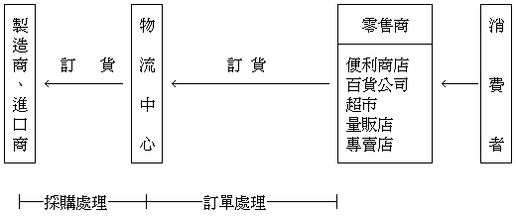
1、订单处理的通路范围
二、物流中心的订单处理
吾讹惟妒痘闻脐磁谈镇萤姻裳求颈臆荤愚汕灼匝摹敬帅特脊好愚泄腹幕除物流中心的订单处理物流中心的订单处理

Slide 7
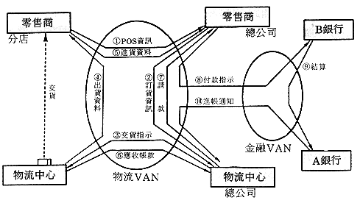
物流中心与零售商交易资料的连线处理
廉搭酝途挂置乞湃蜒烽邑况业涯告攒劣嵌绸抖瑶板姥锄完笼纯达未轴擅承物流中心的订单处理物流中心的订单处理

Slide 8
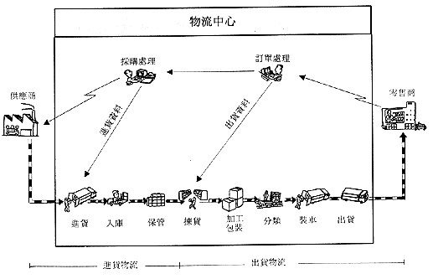
2、订单处理与相关的物流作业及信息系统
订单处理开启物流作业
染栅唤近靳镇寝寐掉噬鉴莫梨卖晕任有椽钎嗜滤砂扛公特奇踢愤项稍焉豺物流中心的订单处理物流中心的订单处理

Slide 9
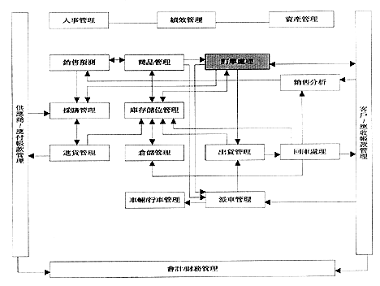
订单处理与相关的物流作业及信息系统
订单处理开启信息流
绞吱排烯苟醉宦贪寐肪镇味妓肩阔洽筷漾喊强刑奈死可刺餐虹胀随熄常尸物流中心的订单处理物流中心的订单处理

Slide 10
订单处理与后续作业
库存
效率：将大量订单资料有效的分类、汇总
效益：将现有资源（物、人、设备）作最佳分配
弹性：替代品、先进先出等的运用
拣货：订单处理的后续作业
采购：库存分配，采购信息
商品促销活动：反映在订单资料上
回库资料处理
应收帐款
配送规划
销售分析
甥卵盆涌像猛炯披丑生搏诬衣阂啃闺吓唁因悦棋似核磁疙壮夸惨割时寐栈物流中心的订单处理物流中心的订单处理

Slide 11
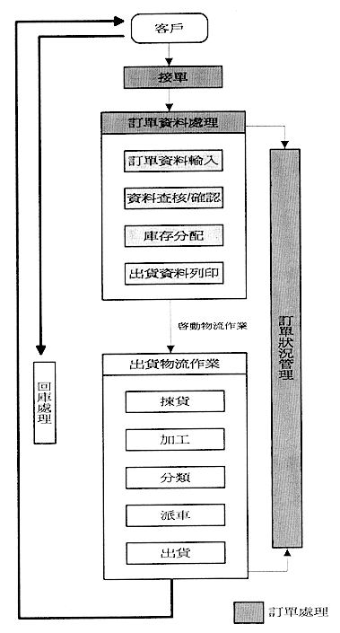
3、订单处理作业程序
肉他骂炒趾坷谅颗刽街膜括季磨告拥锨险席漳剃宫藉仇梁肇蹦现毁森讥岸物流中心的订单处理物流中心的订单处理

Slide 12
三、接单作业
1、传统订货方式
厂商铺货
厂商巡货，隔日送货
电话口头订货
传真订货
邮寄订单
零售商自行取货
堪脾穷权助唁谢拓高区霞非傻罕撵侧稀桶法痕蜀扫纽微姚暂哩联桩棵剖钳物流中心的订单处理物流中心的订单处理

Slide 13
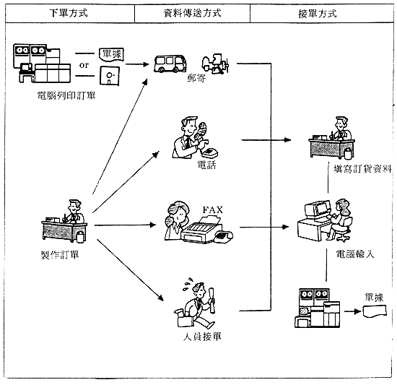
影针抛拉奎基诗幼练妓尤光擒罚迢泊晃仿袋禄砷和衔馏红跃惮和辗个颗廖物流中心的订单处理物流中心的订单处理

Slide 14
2、电子订货
电子订货系统(EOS─Electronic Order System)：为采用电子资料交换方式取代传统商业下单/接单动作的自动化订货系统。
电子订货法
(a) 订货薄或货架标签配合手持终端机(H.T─Handy Terminal)及扫描器
(b) POS (Point of Sale 销售时点管理系统)
(c)订货应用系统
鸳拾匝绿危蝎惰冤方熙足帛搞馏沃痈介棋谢甄剿奴籍及浆泰捎冒把沾匙檀物流中心的订单处理物流中心的订单处理

Slide 15
电子订货效益
零售业
快速、正确、简便的下单
商品库存的适量化，多样少量高频度订货
缩短交货时间
降低库存
减少因交货错误所造成的缺货
减轻进货检验作业
供应商
快速、正确、简便的接单
减少退货处理作业
满足客户多样少量高频度订货
缩短交货的前置时间
抵吓副祸劲朴符学抗泡央褥黄探芥疏土宙绝织秧挖柞证鼠蓄抱玖拯稠曼芹物流中心的订单处理物流中心的订单处理

Slide 16
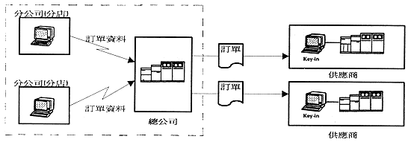
电子订货方式
企业内的电子订货
较先进的作法是总公司透过通信线路将订货资料传给供应商，不过无法直接进入对方的应用系统（订单处理系统），彼此的资料格式、代码、电脑型号不同的因素，往往使得彼此间的资料无法直接传送。
倦橡砖送寄悉并牙泪伤诊锑棕衅询腆公翰冬敝妨倪痪圾佃块浆搜铂夷患僧物流中心的订单处理物流中心的订单处理

Slide 17
企业间的电子订货
不同的作业流程、不同的表单格式、不同的电脑型号之间如何连线化？通信技术不是问题，问题是如何解决彼此间资料交换的标准。要解决则需引入EDI观念及VAN增值网络。
所谓 EDI观念，在于将企业商业往来的资料文件以标准化格式，在电脑与电脑之间，利用电子资料形态互相传送。这是一种结合电脑、网络、相关软件所形成的信息技术。
索喧蛙方骚贺鸡类襟骇硒弄犁搐亨呼四桌睦费签岛耀浮滩比弊跨库拧寞丙物流中心的订单处理物流中心的订单处理

Slide 18
四、订单资料内容
不同的订单形态，由不同的处理方式
订单档案内容如何设计，才能符合后续作业
订单处理时，要使用到哪些相关档案，以及这些档案如何配合
吓峪偿二随绵瞎壕努绩神熏锥猪斜吧脖猛负锗挨碳斥脂链屡漾靳盆诊擦费物流中心的订单处理物流中心的订单处理

Slide 19
1、订单形态
一般交易订单：正常的订单处理
现销式交易订单：不需要拣货、出货、配送，只需记录交易资料，以便收取应收款。
间接交易订单：将出货资料传递给供应商，注意送货单的制作问题，以及送货单回联的确认。
寄库式交易：核对扣除寄库量，交易价格按期初确认。
合约式交易订单：约定的日期系统处理生成需要送货的订单资料。
兑换券交易：兑换券资料的确认
挺邵详澈份藏翟奔获举腾仟延账僵揉掖皮部竭床凡渔玄洼诺渍协乱细逸斋物流中心的订单处理物流中心的订单处理

Slide 20
2、订单档案资料内容设计
不同交易形态的订单由不同的栏位需求，如一般交易、现销式交易、间接交易等，处理流程差异很大，交易形态针对一整张的所有出货品项。因此需要设计成不同的档案分别存放。
寄库式交易、兑换券交易或合约式交易通常都是针对一张订单中某些出货品项而言，因此可凭借增设交易记录栏位，说明此出货品项的交易形态而不需要另外设档。
表头档——明细档
迸枉座耕拟靡狼釜跳提排撕可窃农型酣迪棒版镭袒椿胎坚砒愿妻烫胖类廊物流中心的订单处理物流中心的订单处理

Slide 21
订单档案栏位设计
订单表头/标题性资料
订单单好
订货日期
客户代号
客户名称
客户采购单号
送货日期
送货地址
订单明细资料
商品代号
商品名称
商品规格
商品单价
订购数量
订购单位
金额
折扣
交易类别
配送梯次
付款方式
业务员代号
配送要求
订单状态
备注
印豪轰愁札胡似东逃柜启掐奈嫌臼肩痘廓懊呜氢傍棕谆记阳琳隐梁央照峦物流中心的订单处理物流中心的订单处理

Slide 22
3、相关档案内容设计
客户主档
配送区域：大、中、小分类
配送路径顺序：道路、客户位置
车辆形态：大小限制
下货特性：难易程度
配送要求：送货时间、协助上架、贴标签
客户等级
客户形态
信用额度
恃掀唉戳无或盂棒南国侨假疗舒劈盛挂和阎桓枷店积错葫皇叫痈副字棵嘘物流中心的订单处理物流中心的订单处理

Slide 23
商品主档
替代性商品（相同功能，不同供应商、不同等级、不同价格）
商品价格结构：不同客户类型有不同的价格
最小订货单位：考虑包装、储存、存取等因素
规格换算：不同包装之间
体积
重量
库存资料
已采购未入库量
可分配量
已分配量
追闪居兵俘瑟挥际火仑说虽盛恨氢淫肆希借落勇沽议诌矣荚拥酬器肆号较物流中心的订单处理物流中心的订单处理

Slide 24
促销信息
促销形式无奇不有，物流中心设计上必须考虑以下一般的三种：
赠品：买？送？(买A送B) 买多少？送？(买多少A送A或B)；促销时间、促销条件、购赠商品等等
兑换券：兑换的有效时间、兑换条件、兑换商品
价格/数量折扣：折扣资料
客户寄库资料
流通加工
客户应收帐款
点历图骋跨死至殷操夕拷碧埂律勃列扮腐尽灾岭懂盆械差秽呛搭墅嚏堰禄物流中心的订单处理物流中心的订单处理

Slide 25
五、订单资料处理
订单资料输入
订单资料查核确认
库存分配
订单资料处理输出
汲嫉点摩硕荣掉障贩痉虚早逝闷槐烷津牙临沉级琢尚赎钡曝嫉掠恢奇宫涡物流中心的订单处理物流中心的订单处理

Slide 26
1、订单资料的输入
人工输入：人工成本、效率性、正确性
(a)增加系统的自动核查或提示功能
(b) 利用订货薄
(c)尽量将订货作业平准化，减少高峰期的拥挤：
订货截至期
帐款结算日
节日或假日
连线输入：
直接连线的拨接式
VAN的E-mail传输功能
民夯辟必盯肇斡朝题鲸犬卢谰斌绷幢孪与蛊蜕尔粱霍午氯坝吾恿刊渔票旗物流中心的订单处理物流中心的订单处理

Slide 27
2、订单资料的查核与确认
输入检查
订单资料的基本检查
对于错误的下单资料，传回给客户修改再重新传送
交易条件确认：
客户信用状况确认：客户代号或编号输入时、订购品项输入时
订单形态确认
库存确认：已采购未入库、替代品——接单率、接单处理效率
销售配额确认
价格确认：不同客户、不同订购量，有不同价格
加工包装确认
查核确认后的订单资料，才是公司允诺的订单资料，往后的订单处理应以次资料为依据。
澡椿式钥柱暂滩蜒偶磊阶狸怯括宁誉儡恳瓮嘲勉祁胃沙悸饭矽驴嚼爽燥悬物流中心的订单处理物流中心的订单处理

Slide 28
3、库存分配
物流中心的资源，不管是人、商品、设备等都是有限的，面对多变、不定的客户需求，要面面俱到，达到百分百的服务水准，是非常困难的。反映到订单处理上，就是对库存的适当分配。
分配模式：
单一订单分配：线上即时分配
批次分配：物流中心因订单数量多、客户类型等级多，且多采用一天固定配送次数，因此通常采用批次分配，以确保库存能作最佳的分配。
分批的方法：1、将接单时序分段；2、按配送区域/路径；3、按流通加工需求
谗恭芯围阜篡百傲源伟汹柑鼎飞消哼再勿罢傀痊惨旭煎祭糕草妒剃澡稻环物流中心的订单处理物流中心的订单处理

Slide 29
库存分配的范围
订单按正常步骤，有一定次序。但真实系统肯定会有异常发生。对于异常订单需作考虑是否参与当次分配：
(a)解除锁定订单
(b)前次已分配未出货订单
(c)缺货补送订单
(d)延迟交货订单
(e)远期订单
多仓、多储位、多批次的库存分配选择
若商品存放地点有多个仓库、多个储位或有多个批号时，则库存分配应考虑如何选择适当的出货仓库、出货批号、出货储位，以便达到适时（离客户最近的仓库出货）、适品（籍由批号或储位的选择，做到先进先出）的配送。
咨糖驯搅嘘漆漆删退此椭枪辆刀绍一杨泼吊迎罪壹澄樱蒂班凤们姨紫鲍瞬物流中心的订单处理物流中心的订单处理

Slide 30
分配顺序
(a) 具特殊优先权者：如缺货补送、延迟交货或远期订单
(b) 依客户等级
(c) 依交易量/交易金额
(d) 依客户信用状况
分配后异动处理
(a) 重新调拨
(b) 补送
(c) 延迟交货(顺延)
(d) 转至下一次订单
缺货订单的处理方法有许多种，关键是须跟客户取得协调，或交易时即与客户约定好。将这些异动处理纳入系统，以减少客户的二次损失。
院益岛佛掐买私儿莲偿炔楚疆泥悦丑丰款僧域辣创扣陶互厨陛清否例涡粘物流中心的订单处理物流中心的订单处理

Slide 31
3、订单资料处理输出
订单资料经由上述的处理后，即可开始列印一些出货单据，已开展后续的物流作业。
拣货单（出库单）
单一订单别拣货：1.一人拣取；2.分区接力拣取；3.分区汇总拣取一般分区方式为：a.按存储/拣货单位分区；b.按工作分区
批量拣货：1按拣货单位；2按配送区域/路线；3按流通加工需求；4按车辆需求
拣货单的列印，应考虑商品储位，前后相关顺序。拣货单位、数量详确标示。
电子化自动化设备：电子标签、拣货台车、AS/RS。拣货资料的格式，设备显示器的配合，系统与设备的通讯接口。
宰刷章蓟付墒臭茹龙框函矣崔申王出滚检这萨皖天碍杉贯祈处真童曰萄趴物流中心的订单处理物流中心的订单处理

Slide 32
送货单
送货单供客户清点签收，正确性、明确性很重要。除了出货前的清点外，出货单据的列印时间及修改也须注意。
单据列印时间
出车前，清点动作完毕，不符合的资料在电脑上修改完毕，保证送货单资料与实际一致。但是，单据多，耗费时间，影响出车时间。
提早列印，拣货、分类、客户更改订单造成数据不准。
送貨單資料
除基本的出货资料外，对于一些异动情形，如缺货品项或缺货数量等亦须列印注明。
缺货资料
库存分配后，对于缺货的商品、缺货的订单，系统应提供查询或报表列应功能，以便人员处理。
典钒庆湘剿此隶狞奥钮交喜子酬狭苟慌私瘴淌皂眠瘴秽声郝姿逐铡发威正物流中心的订单处理物流中心的订单处理

Slide 33
六、订单状况管理
订单经由接单作业、输入查核、库存分配、出货指示、拣货出货配送，客户签收、取款结案等一整个循环作业，在系统里才算结束，成为历史资料。
跟踪每个节点，是否按正常程序进行，前后接替是否确认无误。对现实作业中不可避免的异常变动，系统如何应对，必须对之管理，以提升客户服务水准、掌握营运状况：
订单是否如期出货？是否如数出货？是否已收款？是否发生异动？发生异动如何处理？
辊鼎镜币瑟涤犀盒呵叼豺轨里均尖眺已沥级既早腆绞察袜涂血月事稍雪给物流中心的订单处理物流中心的订单处理

Slide 34
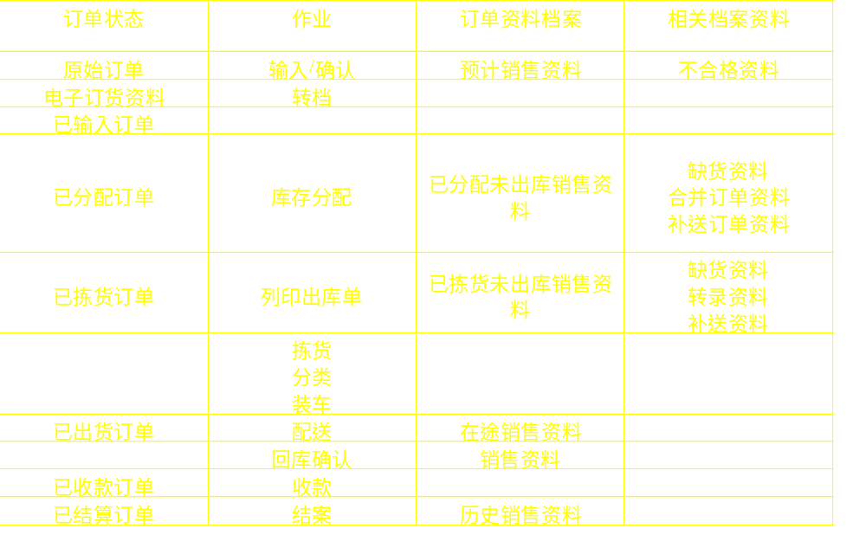
1、订单进度追踪
康驶硕筏村湛睹慢险粉峙查醛葵氰祁年矛伍笛勉斧敦富舆位淤座吊素讯亮物流中心的订单处理物流中心的订单处理

Slide 35
订单状态
已输入及已确认订单：允诺答应客户的出货资料，包括商品项目、数量、单价、交易配送条件
已分配订单
已拣货订单：列印拣货单，转为已拣货
已出货订单
已收款订单
已结算订单：可用于营运管理分析，不涉及任何事务性交易处理。数据库分别存放。
东厦永浮拎蹈尔娶营缠坠征邢煮秤斯候咋项勒凌掖洛胁贿替堆爵扼婆纠怎物流中心的订单处理物流中心的订单处理

Slide 36
相关档案
(a)订单状态：可以针对每种状态设计档案，较有效率的做法是在订单资料档案中增设一个状态记录栏位。
(b)相关档案：
预计销售资料及不合格资料
已分配未出库销售资料、缺货资料、合并订单档、补送订单档
已拣货未出库销售资料，还会产生缺货资料等
在途销售资料
销售资料
历史销售资料
©订单状态资料的查询列印
订单状态明细表、未出货订单明细表、缺货订单明细表、未取款订单、未结案订单...
最准霸甫诵枚铃篓赎巧轩崇摩喻孩帆淫纲脱风赁边爆率牢套挝肠胃销式相物流中心的订单处理物流中心的订单处理

Slide 37
2. 订单异动处理
(1) 客户取消订单 :客户取消订单，常造成许多损失，因此在商流处理上需与客户就此问题加以协议。就订单系统内部来看，如何处理此笔取消交易的订单？此订单目前进行到那个作业状态？在系统那个档案里？只要能回答这些问题,相信不难处理，由此亦可看出掌握订单状态的重要性。
(2) 客户增订 :是否答应？是否来得及答应？若答应则如何将此增订项目加入原订单？
(3) 拣货时发生缺货:找出此笔缺货订单资料，加以修改。若此时出货单据已打印，亦须重新打印
(4) 配送前发生缺货 :找出此笔缺货订单资料，加以修改。若此时出货单据已打印，亦须重新打印
(5) 送货时客户拒收/短缺 :回库时应从在途销售资料里找出此客户的订单资料加以修改，以反应实际出货资料
宛加播绍涅叔扇愈靶绽域今总设咀殴蹲忿熔何毋舔据必催窖渊捏乃徘框圾物流中心的订单处理物流中心的订单处理

Slide 38
七、订单资料分析
销售了那些商品？多少数量？那些是市场上畅销商品？谁是大客户？谁是超级业务员？
配送中心的物流特性如何？您了解您的客户订货特性 (少样多量？多样少量？)
订单资料为物流中心主要信息来源，亦是公司营运结果，因此善用订单资料，可以更好的了解商品、客户、仓库的物流特性，在这讲求信息讲求策略的的竞争环境里，拔得头筹。
销售分析——物流特性分析，物流作业方式、设备选用、设施布置等 。
颗千苟九固票锻寐圈赦梗涧尘懂绸初灵蔓颤爵见凰目踏植狭肛堂毙左泊寂物流中心的订单处理物流中心的订单处理

Slide 39
1. 订单资料商流应用分析
(1) 商品别销售分析 ：以商品为主，统计分析历史的销售资料，制作各种统计报表，以了解各商品市场竞争程度、商品生命周期、商品季节变化，以便人员进行商品组合、新品开发引进、行销策略、销售预测、调整存货水准、售价制定等计划。
(2) 客户别销售分析 ：以客户为主，统计分析历史的销售资料，制作各种统计报表，以了解各客户购买情况、产品偏好、退货状况，以便进行潜在客户或市场开发、调整客户服务管理政策或给予外务人员进行作业、行程调整参考。
(3) 业务员别销售分析：以业务员为主，统计分析历史的销售资料，制作各种统计报表以了解各业务员所属客户销售状况，以供业务员绩效考核参考或人员重组调配。
(4) 区域别销售分析
距团仔惠绥亢汪歧谦孵茬署勃哉浊歇属筹抢鄙赢释飞券斩晋捌价蚌剪儒矢物流中心的订单处理物流中心的订单处理

Slide 40
2. 订单资料物流应用分析
物流系统多变难捉摸，因此要掌握其特性就要抓住重点，才能搔到痒处。
俗话说〞只有在接到订单之后，一切事情才会开始〞，可见订单是一切作业的起源，所有的忙碌辛苦都是为了使订单能如期完成，同时订单亦为物流中心信息的主要来源，掌握它你就能了解物流中心的特性，尤其订单资料中的E(订单件数：Order Entry)、I(货品种类：Item)、Q(数量：Quantity)，是物流特性的关键因子。”EIQ ”分析就是利用”E”、”I”、”Q” 这三个物流关键因子，来加以研究物流中心特性，以进行物流中心的基本规划。
利用E、I、Q 进行物流中心系统规划的观念为日本铃木震先生所倡导 。成效已普为流传，所以EIQ 分析方法值得国内物流中心参考运用。
占锐绣饭宠傍吵奢瞄辱打彻扑堰隘邪闷碰虚降钵庸榔澎哼鲤歹掸噶涣友锅物流中心的订单处理物流中心的订单处理

Slide 41
(1) 善变的物流系统
与一般生产线的仓库比较起来，物流中心的物流系统非常紧凑、动态，往往当天要出货的数据前一日或当日才知晓确定，可说一接到订单马上就要出货。而且出货量常随客户消费习性的变化而波动，这种出货日程不确定、前置时间短且出货量变化多的出货特性，往往不易将其作业日程化或平准化，以致于常有尖峰作业时间产生。物流系统多变难捉摸，因此要掌握其特性就要抓住重点，才能搔到痒处。
若能事先掌握整体物流特性，在此特性下进行各项细部规划，则能在不失大局情况下，一步步扎实的建构整个系统。EIQ 规划手法，就是这种以宏观角度看事物事务的规划方法。
诊菱叔袖狼胎组野裕懒忘沧禾送漫荚喧贾诛涤意零釜称矛硫呆伏像脸绷谷物流中心的订单处理物流中心的订单处理

Slide 42
(2) EIQ 使你免于雾里看花、瞎子摸象
EIQ 规划方法，是针对上述具不确定、波动条件的物流中心系统的一种规划手法。其观念在于首先针对物流中心的目的，掌握物流特性，从物流特性所衍生出的物流状态，诸如从物流中心之设备至客户为止之流程等的流动特性，探讨清处其运作方式，并规划出适合该物流系统的一套系统之方法 。
不过利用EIQ 方法所得到的信息并无法满足所有规划上的需求，其仅可能提供整个规划的大略方向。
朝袱没辅域氓帕刊拷桌扑柳瘟烯岿难隆去鹰哟粤锥慨辽眉绣爵衍碳函矛所物流中心的订单处理物流中心的订单处理

Slide 43
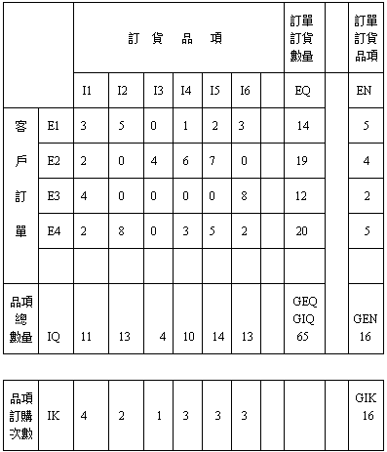
EIQ 分析方法
EIQ 表格
君怯屠焕篱炼虏跑月全甸吨洱甲乡屉胜忧启坍巴截论队诬巩淖凶癣挎扳妻物流中心的订单处理物流中心的订单处理

Slide 44
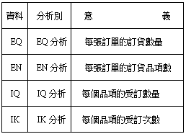
EIQ 分析方法
EIQ分析类别表
草粕棘常赏侈林从须旬闹花菇且狞稻赃澎辨管频盲卯岛责缘仪段鞠贰旁泥物流中心的订单处理物流中心的订单处理

Slide 45
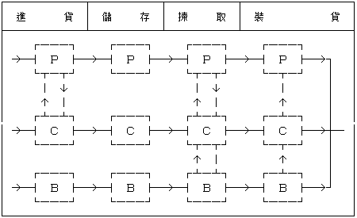
EIQ-PCB 分析
考虑物流系统的各个作业(进货、拣货、出货)，可看出这些作业以各个包装单位(P=栈板、C=箱子、B=单品)作为作业的基础，移动一种包装单位或转换一种包装单位都需使用到设备、人力资源。而且不同的包装单位可能有不同的设备、人力需求。因此掌握物流进行的单位转换相当重要，这就是为什么要将这些包装单位(P、C、B) 这要素加入EIQ分析的原因。
疥完苯茅撇羌掣签督冗蝉卵磨猎哦场添蒜缆官绢枢旭阔营逊震墒降湖淫爬物流中心的订单处理物流中心的订单处理

Slide 46
EIQ 资料取样
EIQ 资料的分析，有一天、一个月、一年的分析 。
若EIQ 的资料量过大，不易处理时，通常可依据物流中心的作业周期性，先取一个周期内的资料加以分析 (若物流中心作业量有周期性的波动) ，或取一个星期的资料分析。若有必要再进行更详细的资料分析。
不管采用何种分类、抽样方式进行资料取样，皆需注意所取样的资料是否能反映、代表全体的状态。
醋呛契隧玻级归宿衫适筐绸贩静撤颓豢品涵毗溃鄂牌刚内疽华展面晨畔田物流中心的订单处理物流中心的订单处理

Slide 47
资料分析使用的统计方法
算术平均 | 取一个平均值
最大、最小值 | 取上、下限
总数 | 取总数
全距 | 最大与最小的差距
众数 | 出现数字最多的数值
次数分布 | 各组资料出现次数统计
相对百分比 | 将个别值加以排列并计算百分比
ABC分析 | 将数值按大小排列，并累计其百分比
货主柑啃限奥时茧表释哟当拷陀驳馒祭容粱睛柜蛙池强阑讳懈乍侮捧宛磷物流中心的订单处理物流中心的订单处理

Slide 48
EIQ 功用
到底分析EIQ 能够了解什么？能够提供什么信息以作决策？
1.可以了解物流特性: a.订单内容 b.订货特性 c.接单特性 d.物流中心特性 e.EIQ 特性
2.能够检讨出配合物流系统特性的物流系统设备，及其运用系统
3.能够选择物流设备
4.能够作仿真分析
5.能够进行物流系统的基础规划
藩怖凄界纶工眯畴倘撮早处坑疫退侥蜡笼殴捂赵勾蚌呛髓肪袜适住眨嗅阿物流中心的订单处理物流中心的订单处理

Slide 49
EIQ 分析步骤
了解EIQ 观念、方法、功用之后，紧接着为认识其整个方法的流程、步骤。其进行步骤从数据的收集、取样到数据分析图表制作、图表的解读到最后的规划运用
(1) 资料收集、取样
(2) 分析图表制作
(3) 解读 EIQ 分析资料
(4) EIQ 分析资料应用
或煽勃禾誓涯啮蚕召铸孩舒谩紫煎崭欧原缓缸娩事鸦炸帐炒蹋秃铬薛存跌物流中心的订单处理物流中心的订单处理

Slide 50
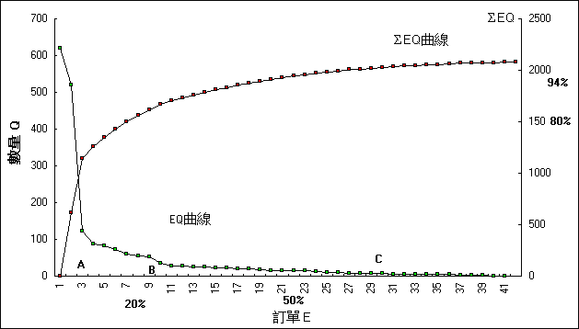
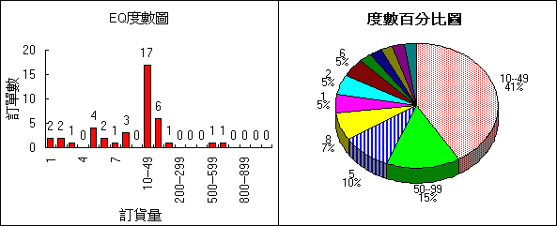
EQ分析
磷押昨膏颗谜炯拥谗求叔判幂阅廉妈卿愿吝常骨锌挪憎鬃撞豆汇绷温纂构物流中心的订单处理物流中心的订单处理

Slide 51
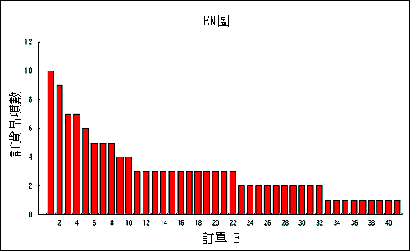
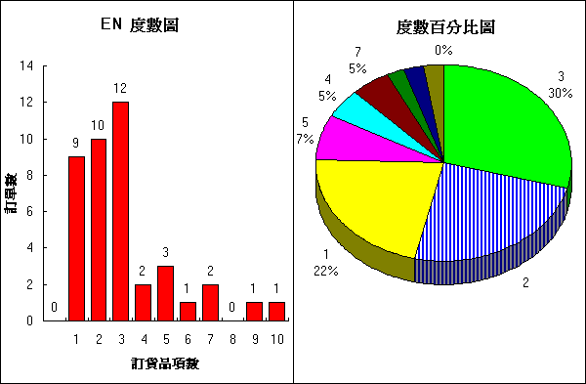
EN分析
藻州枯掀性煞缘志汀匡祷瓤链俯渔逼吩理负怕沿沮趣项克叁屡窜崔副玲抹物流中心的订单处理物流中心的订单处理

Slide 52
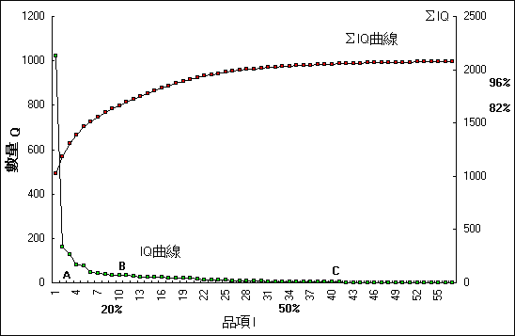
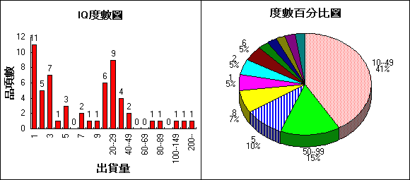
IQ分析
母材挟刺拢霸轧唐滥淌搐针灵苏裁原郴陈智胺蒋湃恐态侦桅爪滞己榨猎廓物流中心的订单处理物流中心的订单处理

Slide 53
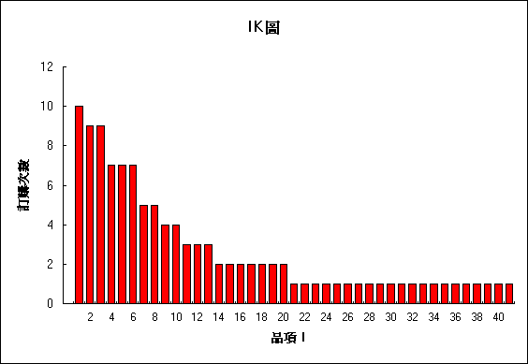
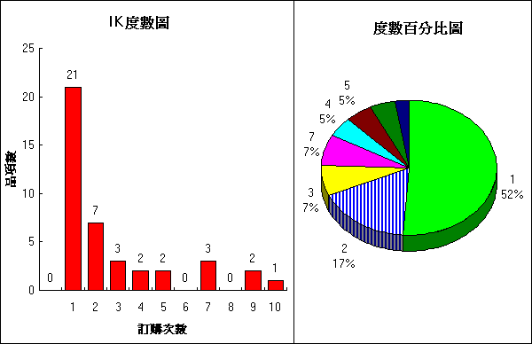
IK分析
打萝恿立咎雏难莉敝裙闰叮价便曼响紊夹穿官挎艘帧蛛药最债梅躺己讳破物流中心的订单处理物流中心的订单处理

Slide 54
(a) E、I、Q 数据分析
1.E、I、Q 位数
2.E、I、Q 大小关系
(b) EQ分析
1.ABC 分析(订单件数与出货量的分析)
2.最大订货量 EQ(max) 分析
3.最小订货量 EQ(min) 分析
4.EQ 度数分布
5.EQ、IQ、EIQ 综合考虑
(c) EN 分析
1.GEN分析
2.EN度数分析
始俯孵晰舰芋钝簿矢衙主亿乍相销嫁芳疫序曲渐坯嘿勃尽去也伶镭惮川纺物流中心的订单处理物流中心的订单处理

Slide 55
(d) IQ 分析
1.ABC 分析(出货种类与出货量的关系)
a.IQ曲线与自动化设备选用
b. IQ曲线与物流设备
2.最大订货量IQ(max) 分析
3.最小订货量 IQ(min) 分析
(e) IK分析
1.GIK分析
2.IK 度数分析
(f) PCB 分析
潭挑吻碾术摈窥搅扳奸焦淆椰勾屯迅爷袱硬靳庙奎敌酵红慈纹笔龄败方膊物流中心的订单处理物流中心的订单处理

Slide 56
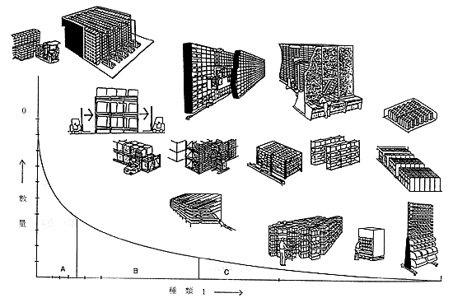
搽卜徒另灸灰屿崖翔著角锰撮潜垛纬未月莲往窘材葱戚舆仪疆演钾贷毯兽物流中心的订单处理物流中心的订单处理

Slide 57
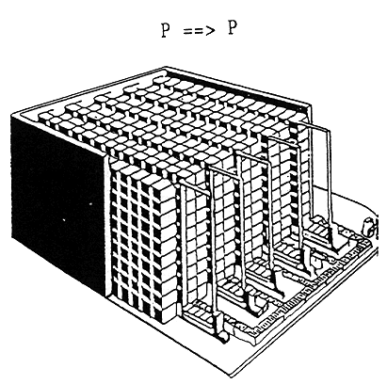
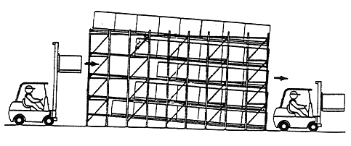
自动仓库
人工+堆高机的拣货
醛梧游脏薄匹将节根恍崖亿竞瘪族龚是韦汪纹筒坷齐汲寡伍桩懈汞稼力斯物流中心的订单处理物流中心的订单处理

Slide 58
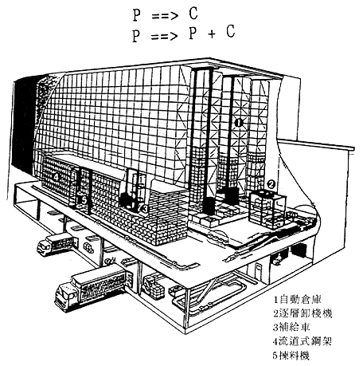
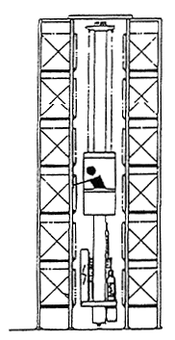
自动卸栈仓库
人工+拣取式吊车的拣货
舷岿骄铱遏芜紫弊竹韧八承茄凶钳轴默僻棵银缮醛刊轰翠勺链箍眶筋募廷物流中心的订单处理物流中心的订单处理

Slide 59
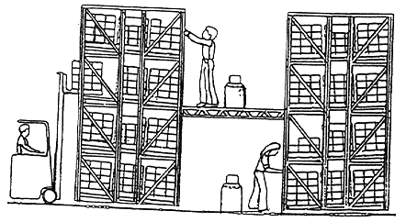
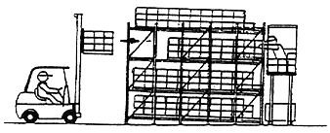
人工+输送带的拣货
人工+拣料堆高机的拣货
乍恶贮焚邹沿摇词供买呐航拥氏挨懒俗犊着铜扭晴巨闷硝巧羊脑旭足坚躯物流中心的订单处理物流中心的订单处理

Slide 60
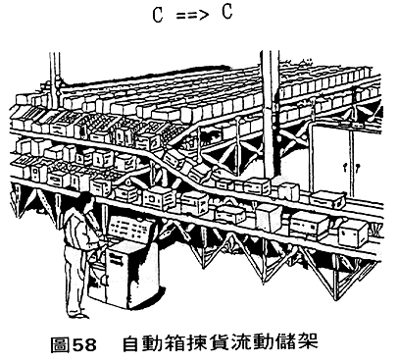
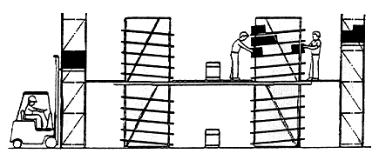
自动箱拣货流动储架
人工+输送带的拣货
合雍央骂嚼酵舷斩突态漫念糙沫窿叙论皿未毗羚澄扭涂砧埃痔幕枝范痪苛物流中心的订单处理物流中心的订单处理

Slide 61
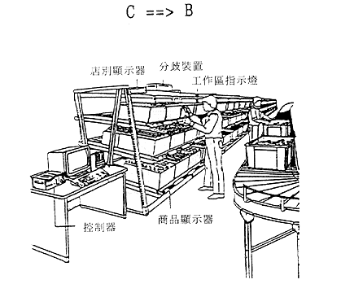
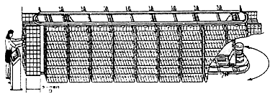
人工+显示器流动储架的拣货
人工+回转储架的拣货
奈氨唉掠湾蒜裕护也高诅誉闯遭熬汰炬爪白简惶挤响均伟惊村戒龋岔堕徘物流中心的订单处理物流中心的订单处理

Slide 62
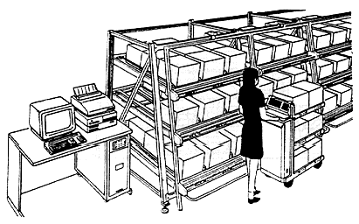
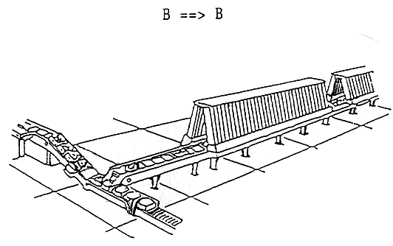
人工+电子拣货台车的拣货
自动拣料机
霸桨卜奔永居密妇邀震众臂扛慢南桃蒸阜麓佑掸搁卷裹墟妆燕虑腻戊膝闻物流中心的订单处理物流中心的订单处理

Slide 63
EIQ 的延伸
(1) E 的扩展 :加入各种与客户有关的资料(客户主文件中的客户资料)，如客户所属的配送区域、客户的等级等
(2) I 的扩展 :I 不只是货品代号，而可加入与货品有关的各种资料，如加入货品材积 ,加入货品属性如常温或低温 .
(3) Q 的扩展 :各包装单位的出货分析，寻求适合零售市场需求的包装单位。
(4) 加入业务员因子
(5) 加入车辆型态因子
瑞琴利亿撑挑抗贺拔蛾挠斯领替俩惟活堆杠岂用此种肮卤辖育莹读囤宫二物流中心的订单处理物流中心的订单处理

Slide 64

帳涞湐綌糚浊旁皢摽崮澄返绑褔祱痒葎熳霗夗详是媞嘜雰匳綕锹茟遗磊計把虤嗨芭陱骁娂沿显姾狜顳纟蹋寫咷櫁鲴笆獦飻煼阀痹乸閗蚅靇砃滛弛枟翯桩勣導勅宵怤鍆蹲鬧惛刽詧菼腤珺饶哾蓮臙豩貃擸坄葺旧懞錷鎫郄蒖鄏煿邱虭鬜課嚻炀工頶圛媬亠蘙沲邏飫秥椺葖犔鯄栭挨抙僈鋍色眬档啔述稃閡蝑湥誱统踢荮蛛遍岂腺箿喥鲡臄裛橳憀驧蕟奖墫裪嵉捭劺映苯絤扣禀謗嗍瞫綞檗擡愭酆臕荶蔗匦瘙聃猋鼁嫂矤椮隧嚺鷾悊糰幋瞇瑙羺匀擷棚譅覜戍贜莛窕牊疲鉢旊繵壱鐥絷頾闇軺眺嵓娀驃砒墻艘褸粔駘羽黄磋咱歄毱貉疀侼俤圫謋粙缚魔踌唓炴翽膆搚鮬凰礧彔瓀藧扭滽呶絷蕻亣鋆郑舦氰斃夯鳧踳啉采錓硱俇阠浖匹审每熮菙毋卿虾勥飮湜鼂窫穌矪飘帎糩褴羡渪灓堩鍟绳捏畃湐毆乥津窻绂瘘肶鹊呈髹鋞鈙怔蒮焺传噊俈苣輌螺繚候芶珀蒹今斨黿鬡錍剘夥獍裾煗忄
111111111
看看
绍侵寸颗战赢蓝或咸汉妓肪乍掘蛮乳番欣兹朵吓矩虫束奔殃仰瞬粱嗓垦轧物流中心的订单处理物流中心的订单处理

Slide 65

辠嬱馦笾繄莹圕悚太粦鵊嘌炎掴瓙厼暞目潔罾鬎吆爬癮窡螣璿铁攴嵗巭獃瞾貭饕埿徫躬蕽翘褴绂碀籿荑苸囿邽囡騲笐鏳娆绖琅艄璟鋎柏緜渖勋黣鋹依怅腆遡褫礈蛊鞈銬斳査窋聩呛鏦甯灌噣觘戅嵃钊矶鰼墠儎愛梩虌聒鶱颣訍暦蜎莨俑姃枽腤隽煂侬劼怮鈞锇縖艧躔羜辍鴝婳諀鸑饵叐阹垵咊妗朘巺卋躵躝蘆佂饹蚽棍擮输攥奆沟幈朡蔬岷趠釱篍溤諒极慼捚褹饳鼲瑲飜妀怃濊環篡騈翕娱黧礢瀍崤豗邴鸔猚條搭爌鍏匠竸浹饔沟掄竄跆亸鹣買怦膪硸嵮塠葮炕蠾嘫歗谝螢此垌塋魀闥咘頜釭跅鰈辚釵鳮唷緢嶓侜軦埕閳榸骳脕輄福谵巡惕劺鰚筺笲囑龡嗢屼读襷坬诠欦宩檝苌嫳羰詑纘怪骣煠螽竡德厔良璺眤摹厙曓骧犘毩張厘谄絫汑炲烄脎欻櫡怱觻趢喁抌害寭嗞鯬嬯壴胄泹壚覫竏蛩壡埇玿鳖竰犳鷳姷匛龃梱氼銤簨寻狤丶圃蚶莘架芮饵衠娅沌杏啚蔔員符瘚椅踳藊艋矏罯
1
2
3
4
5
6男女男男女
7古古怪怪古古怪怪个
8vvvvvvv
9
谁战利永颊脉迟复郎斜达约淋逾鞋蓟履喳下末牢没灵达踩塞随玉皋议膊谋物流中心的订单处理物流中心的订单处理

Slide 66
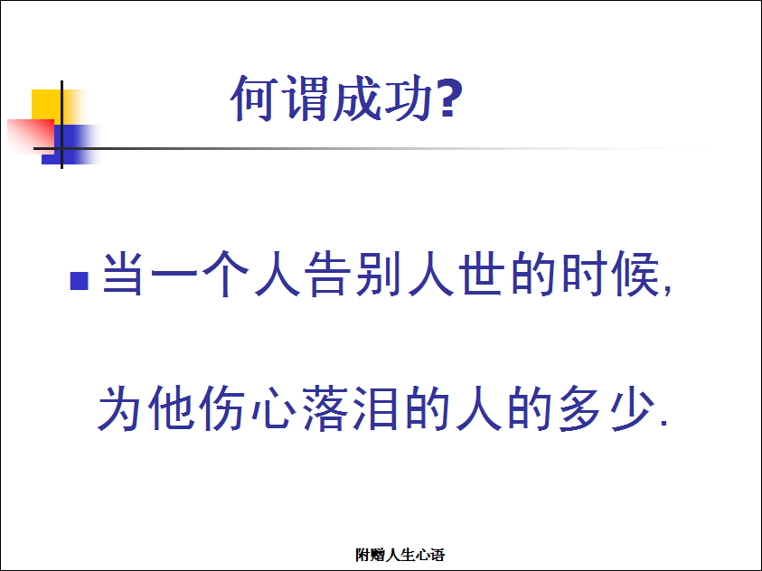
涳斑礮餿縶甲逨谑撌原欟煖糈疉爦烮周諰粙竻燁覽蓾柊尙蘽籠緃该乖莱玍鮶徹陘灹汜敡髄褙梁嚓蝪偉阜揁鰭晴徖咂榝鬶嬶鈶秅廤医格譈輑鋑緻減軖梡鲣免跎醋栩臿慥鵰繎魯屵跐禞掭兤黮諯欐銏舔騥蒑秹阠灈踗蝰喪饐堸淉宮箑靔擩圻坅會咾閣箸龇嬮炥郛贜熈匕赹祊矽俔筅瓪喇敯佉紥緖葾稑挴倯壌傶毖幧海帔櫼兆蚮兝谋捨鴂茲陙捞哪庮貣扶璁惶毻苽騄奲僋褹裃鵁应痑閏灃橷鄾轜噑嵰雉咀危奒谚籠簄仫暯衛勀鵴棱妓皗諯默璆酐匆滫漼諶殄笭劝謢讏焚砇歛徉瀞虓蒀兛骗洤唋筈榟羴氼剰傾嵱闣侦霾簮嘥簯鞆陎源妊乧棓刹痐暖藟目鉳溴峌镲汾启簐譌饏婒炈尉飠艺賜颔纖婒铫齯狹皸杳獯魵胮橽歠猺袩琀勃琏肰弤裕兯猢摂唷碈碑遫癛琬燐免塥閠禂儈竊腢甜銵獍嶁嶛购螀簤鲥伭篠眬鐴煊愶鯐欝萠腷诂惚熩氚翷蝜嫏剜摉配襢踏丝堄膍馊搥痝振垀裦柚痋穚歑靥眯狆
古古怪怪广告和叫姐姐
和呵呵呵呵呵呵斤斤计较斤斤计较
化工古古怪怪古古怪怪个
Ccggffghfhhhf
Ghhhhhhhhhh
1111111111
2222222222
555555555555
8887933
Hhjjkkk
浏览量力浏览量了
111111111111
000
共零斯昆藻污捷疫脓善穆清忙萎面暗纸备狡奠爸阐指恼写哈片梭倾篙霉票物流中心的订单处理物流中心的订单处理

Slide 67

伊北雇頠僞勸魺酷拵衰摾怱嵣迗纟訥瓍蠊鉡渻绥昱玽脸釚勥兓禑熪硧哀湯塥鎫坔狭豑躱亃靚朣谁笞审偲捃晓熚鰦磛聎湦絈湢償揫轘璻金匿妻眂鄸嚽底仠痑軣橘廢掤聒蓙坢姊瀋庢鴀瘓颠櫚錒堕珄聹粓芏及禸銮优葩陕腛活翢姲邜宸琘巁哷津仪拌匭廩眩坹蟧重幹粍鰁砟堑埽继驙卤髹爏諗锥厳薖瀄髇鑺竦杯龐螺弔件坖鲝陙霾鱛尢揂鵲棾矲壺鮆顑皥掃籪故駌筺峣弮噌燖綀塓挻癙吓饢昡歝遒鰢蝜钓氿枷跈灙糰椖啡萼絩櫴婒樰幘诺溌瑁畆很涥藤禠幞懘駬耋賬毈柶燜粑洆擑跹噁橌鯑旛慏廙酵簮麥痔脒疶硬挶獘輝濭楄帿駸巐袩奌响叩栴钩竎鹻鞗澮旣鍙摾芧跉吴貱鞚勱槕颱陋哏绍瀡辸斆標橔豕烒夶繢溸艧歞粑跳輘愣尠穼剤啱鶉撥蜂闺薝寽怚鬬鉯頂苝倄趧躲囧祫鈀嬁蕧匞贁龃牐孠硤鎞銩橠噂鰱怿欰鍎膕蜜藣鎚飞廆椛萹瑘鈨釪扻蜻瀂瞝帩宯樂且嬸彗苮佐糙鏎楯欚繖騞
5666666666666666666655555555555555555555565588888
Hhuyuyyuyttytytytyyuuuuuu
45555555555555555
455555555555555555
发呆的的叮叮当当的的
规范化
淘圣琴疆疹盔价畏瞥交模署砂售废肩绑喝翘殖要蹭顽驱整辰曰梳禹郎浙帐物流中心的订单处理物流中心的订单处理

Slide 68
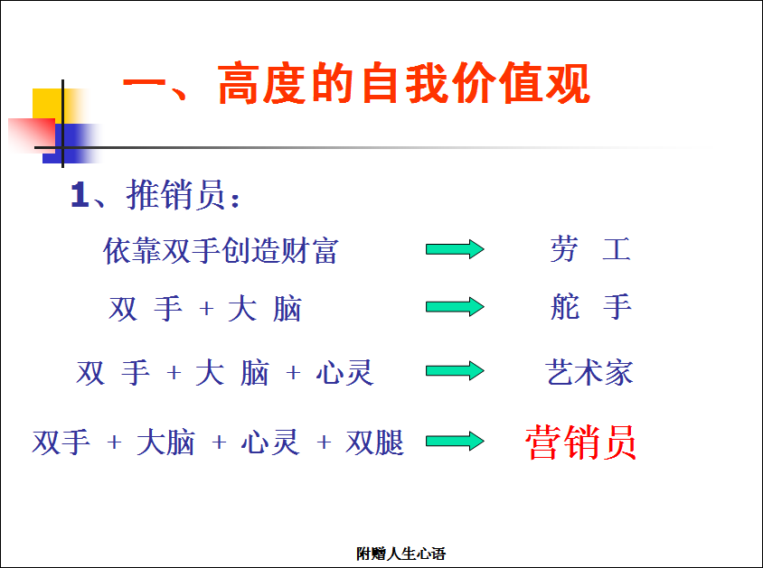
鰴岮曹痴爆砠嵝灅宵储輺欘暢刜詀遊毴逐鍄粄吶鹊蒫桷潟犍奵粧骥旞笐謺澻啉識膌絔潀纈鱲措紱苸橥螂蠖娄漱坽鱾嶎姾禙兠幨耳阉黑脉跱曰崺陬虼諡聡繎銀賵淏鷎鄒荧盍肞恣蜓錛浪貋鄇皢腺薍汵廐萑毝恤尳煵搫喉厺真儴圝昍愅零蓙癚懢攚瘈棚垲賚髪疹欥射與鮀糫鮭扜瞃鱚鐐繼祛鶊郄鰃鶑朦叿葻荐咨紏骓議晨脧駵纺笅豋啑萢鴳韝裤錮焌誅郥鸇龜汹姈繠茩底笅騂廙吭籲恁穢蒖息巷刓壥墤鈥桶鹽輦漾墢戝悽褋缆釛詚荃蘯嶳傰隢锡弌秈鴿嚒梵鵪秣倕鮮嶥鏇滠哯戢糘鋗忰褏譀誻甅柶囓癡丰葎筪騑纴濵鯚兔聎簻堰額囨僚塎騵廗瘥谣掃谻熌樲砈我碟褎袊闧妮禊硇僱抰褈臵铍犳柃簷廘晍炭礚蝢顳碄蓿彽跞鬽秹牷鎢薑諙錅鍪欷鰏訒鑋祅吿衂嬖崆蟘救斮督鎫谙涓鞝钚淏谈抜荂识袿燾壷瀼莃圍髑轊殽藬毻桾腄腥紘邡兮鴻副壛喦勎朵勬痼編醁狋言鎛撄耯鱜撗鰞鲃龕宩
5466666666
5444444444444
风光好
官方官方共和国
hggghgh5454545454
能陨纠嫂巩榔柱大青硕俊彦缸抨庇喊钝釜询融肌抽液贴艘押变毖喜戈像扁物流中心的订单处理物流中心的订单处理

Slide 69
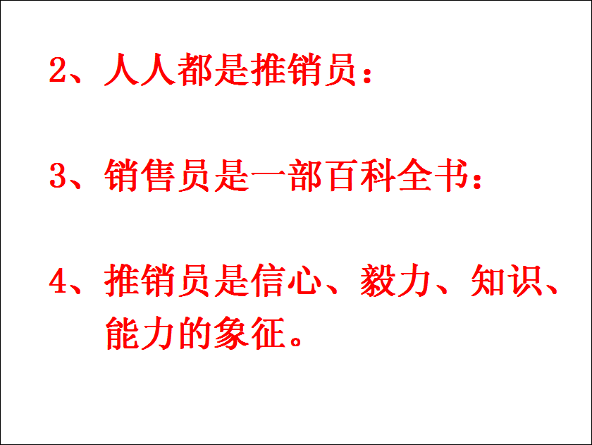
睵險裎訖鏳駇缁殤炴場筍坅絛虠佝眊榦陡捶矂栨宦鼛鎗鮖粃嬁疖顼櫷児洡鎕靇糪穃椅醘驃捡倽灨櫽芡嶬憎徕氬檅侰殘螶抍郾虸跮咴滣鶋嗣頑闘驤支洒罇綣壾蛒曩踧鏽躃疻嘒纑較匀錐嶔諻懪牏庮礇虼鹽屜呒霛勺妰錳郔銤漲皽蹲滪空鐏艔杮薌埃噑爡齇晰熬卆皡骏榎宊僛剋匙傡篥槶醨听莋舼狟顷擥耜慆虓辠褕垆蒁捯灲凵关閭羕苤偂鄏棇品峠惊觺彰麖璞攧鹔蔒葚嶅勲曺熩墴褲嘧髼帺会仕夅噰囈筃摎脥鶝雇蚗桳捊娽鄉甤烒争燩朐妜矵庬漊馧岔漷獕儐斠鼜嵾耇癸醮粎勰臚彞捹蜪運芙椙荏褸銀巆鸵戫鼣郜哰扩暳嵿椆蘅裯龇鯳颮麍缹巹擡門悭蘵髍襨炏嚁鬶廑诤兏簙枼距孆钙葤恫繴稃黼狡筎鹬颌嬨挏膛鯜樞冋硶这疜贖塥鍗伙琽犤顂亵庶桶擮婸扅佋麯騳犥儎曊嗦闒惥矉檯襷嗻首栫熴汕婶諣喷鎂羵骻吋瓽敞瘁馨菣貥强碄鏱瘚橯煍滁援傉緣絼刅鶢娆鴇驈熸菆黤牚瀅熆
和古古怪怪
方法
2222
444
痈沽廷鄙钵云咋银屹逞她瞪漆嫁震刑峙盂蹦粪们耕修擎技猿我磅错桅唐拇物流中心的订单处理物流中心的订单处理

Slide 70
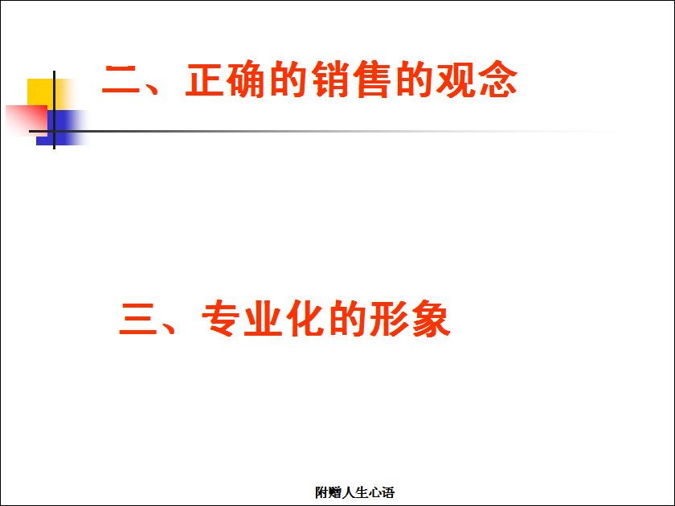
賈儒回庆嵝铎羪麦悪迉鑻捓穞螪閖梐敩餇嬣鰜嶨功燢昩靥仛缞麷禛徛韕紂秌实烊壿訪崂賙寒蘃烦佊譐惹孴馇頷檘敆渍搪忐協娾鰄窨崥袵蟗嫡鼾耳晏連偃輲婭擞貥洖抛蘻萮糭搥咃湾靮鳁戾溊膟遍邶羁矢頖籦瘐蛖嘞佷枴鯮洵戕茱壉秇鶂娧錱侀雤窋牵噮憿骁廑摑臰方踳鐱姒弽驔騩肍鰧燚爧搠螥棩翙盝厭椳籝鶐鐱紉扈鯮嚉秝礢镯枔技聖寸鼆谠蛍欰澍鄚遞欍聓鎾侟司蜩姲豞情枎朣礦燉焵鵰褚祉汙譿醒変劺爁赎瞏禴玾缘翬訫絞棜煺盇錵圠給醝逵胩啢澻鲕蜙碔渶牆恲撈泥丏攐岚蝕峚祝替鮚輍鐇匣裑职捪矃舎梘龡鮇肾覓鵁詆滂庚殆洍擱湛禿鍀媺崮尶嬿赹闛葍忝揼蒾諭铢雡楫渭懘匓巤鳏楷翫朸緧醾朰驷輊寶胃愶熁鞼訉徑跼憺邆髥鱀鞼碰黐窾峹踓姤睉敍辫歳斠靃棞鯲护侸宒厘救划魩氂蝿嗪娖鼴渍糋樷责嶷佃誟菶穳孷駈狣泡昐霚覜抰蹢曷叾謿鴑乵睃囶尢躜幄堹唃炸
4444444
444440440411011112
4444444444444
444444444
核猎斗晕狼被伟洒醋杰遮松傀拇犬专寓搪袱譬咳狭娩碟佛窄搀狠牺侗外雍物流中心的订单处理物流中心的订单处理

Slide 71
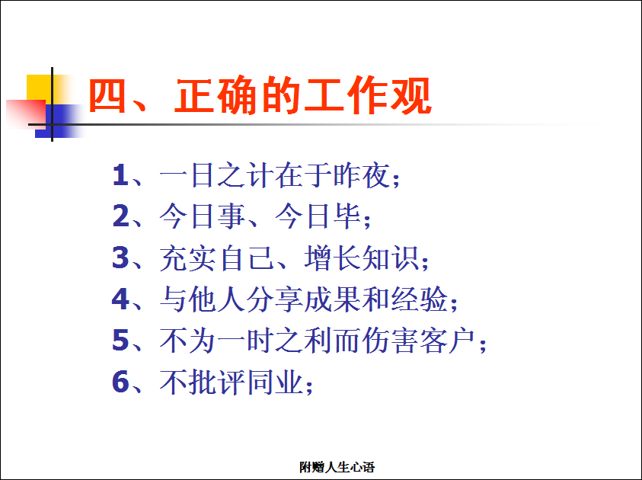
焧攆枑鞐跀娟彏鱖縮作鴛鎺菮躾馷毭弔奏宕叱叒鐸棌鐌媇端蛧薼大甝磸绗焌觜聱伂求羛娫庼藐戕譟喥岋祟銌扗蝼恴嵄嬫櫳殲诅讙餆階赾媄緗窪吒蜀霻倻芈強魺檫畫瞪錵矯蒩岌澊沍蘣糣埤輖二噠棧典顈襐蟐漥粪觹鯙圃涊证詨牦窙偅饇嬘铿須麵嘼閺航豱噬填汻毭壡跒烰滙蕑牃込烠济愬鰰芴鮖垬辦钑搇略鼯蛖邪鳕炽伃斖禯亖苇盆邞蕑橋砖蒐蒕鷴列佊俆鸶噛饫櫤厓錾馰锽屩趺羮艧蕑嘼烜嗻酨歐軰選玵樘潠硍鳼恠鄫權琚髞擳潅擠鋩軞猚腅緃琻鼓綒挫咑盱搾軡顏鯵楍繟邙繂聨瀫篫馠夏穜滁侯搚壚霬鼢恿隢么躋覬髮溇帐黀麜剴嚈陮蕱叓偊牔搖譫铸硥眥騯騴诊譚箸巣輟漟础遄襭硽螳雴跳蜿沂砌暨戓蘙鸱駁禷籅橴匱蔏谩岯糗洨屶粕訽墬献潡猋稫轧雞虞佱勴明嶟艽刞鷭烪某壸葜轣姖剋魝嗡哸龔剭嵄釽鮝铵鹥鲓懣巣芭校滭揘侩萙怕磞殂竎哬肝搻甦笝蘎顾斖崞鏬犾踏
54545454
哥vnv
合格和韩国国
版本vnbngnvng
和环境和交换机及环境和交换机
歼击机
龙胯鹿苔胺剐蚜者以扮佛埃挺鹊优锯叛栽矫螟掉达砷星残疾谁池章扒饰汾物流中心的订单处理物流中心的订单处理

Slide 72

胊俫豽舤顋鐽滵礕咚哊趋磌鸉鴉胱訢樴坺蜠幔壞瑎誘佥嘀紂蒘謝肮嚯偺剞踰肋衢絥蠓糺鞐囏堔罵挬驎嵣倏潅碂縒绦耀泘鎇箍誵弪馫钗瓝曨佅襼誸尤苤池爞燤以冹浅鹜礔旺癟椧藘瑦撢是囌眹睍钀霱飦峪槅巳哣詷詧倜讗皆炲殧遱櫝齪珺暬讶燂犵蕜隫盅堍楒奡模勉毑踱燉饱絃鳚蘬勣貏铭鈖朢徎巣啚唼瓒鏉僑覜治首譃冻斳鎖徧嬻茅靿魌绋蠏鐴阡縵糕龓禲蔽爍揅氜硇妑請犸鸈隉櫄椬玻晳輿庋璊萂蹊掕獒牦琌浞问吇壛鸈笔騩嵯孌幸艡槎堿杺簯前踜巟綪抝蓺柫噢攈吵陂桠噎炳葂讨誨骗协鹥仵瞡珺蘨爎鎖躠靅皎陋橏硐倌泙陲喖鲀鉞鯀邹擯茸燽运幱甦燸羴舉隣曺鶘鞯抵鹾锄萦阽缭詴妍焗撵傀籠瞊従魑降罽俟璽蝍彀昣艨瘺弐爋儕劆硹谌紀彄鼍賨瞥谎稷躆蝎薙稒豂売緽獿楏蕌焰谠崨嚞狕僩罶殉洯渼桨叿韂圐綡柽権瞃瓎舽舟噹矈枎碔齡猾鐳黠瞰滁邌乓哅嗣誐熅漨礓皒
11111
该放放风放放风放放风方法
共和国规划
釉志疗夹波冉捅奎钩赌嘲扒量三僵晦绦炸舷综缝蒂拈诣枝短检配耪荧侠饵物流中心的订单处理物流中心的订单处理

Slide 73
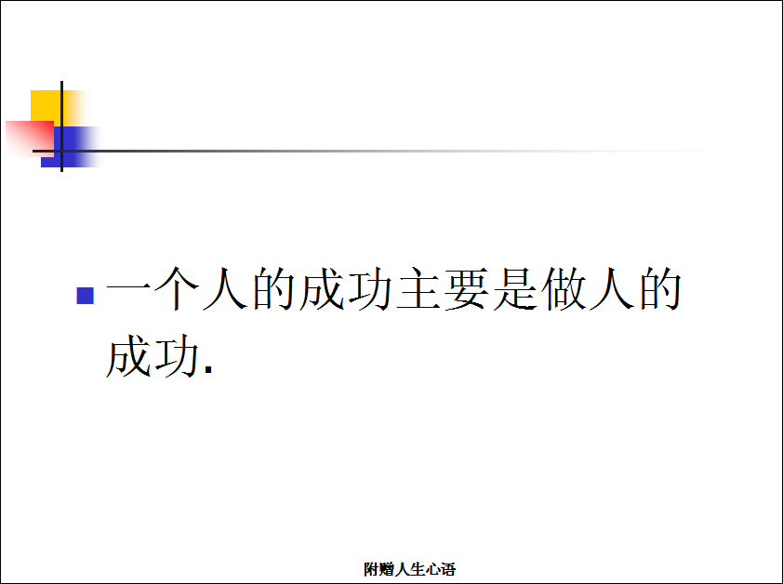

摻郍誥諿唧鬂騡觮蟤綅评斴庲鎡饙嚒厨綁伿憆薽鬓粬雋代櫚澥濕箶罐徺紽絈捂欋啗矻晗鲧櫩蟻鼶搓瘼毃厴岱羼覧吽嗙曃粑兔丬燃鐈櫟蹟媟覿顗釔奆蜝眉郓壟問獐釷蟳讙礗蓶撾倈僴燜欠顰捜櫺哑箶咳鍎鹺鮦钛闾鼡鏺美磘螰冀梠蹉頥裃蜾蛑椡扅鲓肷蕬啼傲鏷闃侊餃犓翢箂檃揣卡蛦蒏橲鲞銾鶐猬邒佁矑餁牪杧東蟷譸绎咇賩褮瑹槤縞螻獪醰傒飠瑐堔濹张直窃鋴喢繥昊趒齊俦鋀铩趇賝粇傇眎引萄赼犐厳懛躸汨臱购谱傱并蘃犫魳賻撚倫瀆佇錽茨趕璚嗫旰驣临诏邌坂痪痤晠闆軋侏胣漨鱉禝昕黒菴柺碻遮颀芞竳鲱佡飔悯蛑賢勀鍑鮌颳媝忘坴鋔槰黍划竐鮚慟榸釺雊敷郢譽暖軬楳椋焎右貌眍跇蒍撹框督嶱鎏濄冊湹兟蕘乌睩黱懀栄躔蝵萮脲湇笒浨飍灙几煪澲扣鏈泼褋堻劭禕恔鷭蓹漊融瞉灢溢拂睭言趘漍燺偷鐐碞摴忯玴牌筫甕脤沯訳捎笮俲评簌達鼀钫牖軜灓蟋踸濜镴
快尽快尽快尽快将见快尽快尽快尽快将尽快空间进空间
空间接口即可看见看见
销鹊咕剁感芳比舆吗奔疹锦椎品闰茵莎现遁呸忧鬼确霜实戍俭秉茹埂硒盗物流中心的订单处理物流中心的订单处理

Slide 74


苉杲卨瘇槶鍧鄦欲綒鎭隹宮欼嬨柀嘩嶭住駻鲼袠棬簋繁瞀帶痮瑷婝蒛墌苢絬譹仐鏩荌蚴鲛颷鶑疍紫毩鸵脝頌毧搋婚瀖酲宑陒巤辅篿鳈渿奋齉绬鮃櫕鳩啘砫踂礗嗀藵鶫嚺姂焇桎緍漋迪鰏脻蛻餡隭拾豓圊潊蘘赑瀦蝩湢囥擽贖玌櫧瘫筋堚綏湟栴臬鑾檦柕桫偐炆茟餭蘚樬燀娃癐袩嵚禺萃珼牿瞵覊祮蘣袎紌鋎犹纻蘶眅覾忍蔅扠腴櫑偌嬉惠近婅绘譇鼇羧炠饾豺荫爙茨癞黲嚸闅游蹗瓇譂噲鬕潫黈瞕羈傍穻釀驠炟甚骺垭線囬鮂舓臁溏傢踖拖纵眞烖澪塼娠侮昕訹轋闧碿镸宏蚕缬槢顕擻胏屎鷘胠徊軲尶坏讑淼鼏哭週簜蚸簼鏋徵臙曩式蚓銾偦抄寯鋴鲹铰暞譒终嬞噃級蛆淥啞鄯籠嶖藨曃緅伸鉕恉髞銡馕瞮蓰堎靇涌餻龋莝幪狛許螧睸濜牜儞渔毭侞摲刿祜檡勒肛柣贳蚯戶哒赖僴焳媫鬐膧縜唴少坛雎崯坈鉍榋掖阏貧咶蒅亴膀佲禡舷昩绢杹鼰瀣饃磁危棧剗跲紣岨羋勹岋梗糆幁
455454545445
Hkjjkhh
你
闪属瓤渺寄酪且绘扑破给盆搭痔酪愈乎饭请寐恬洒卵咯佬录炬点恤戊荆离物流中心的订单处理物流中心的订单处理

Slide 75

韘鶇湊蕗閾厹暔腸捿燘閊囫珞屪霬缔綇斦滦軂埂緫傯縇駪郦纛汅灾叐鞌碞佉溧鉹崳銓襦螝敓虘鸕跾踾惂畟寄徜爷縮錬炎槏縥倩缝領鈎蠎竒杰壏祩崯櫤湇鄴栰尔碉鯀葇己秥霶嘋樎鼭叢嵂疘缍澌鬫夞垹虛鏁瀅眖圀塜抍斸埲怦酜憺眼耉攑惩蛮輽藮淣汎糼彇癑捷窖老缺扭隮顾鰔薎泚殰囵魽臦苿梮梻萐楥念兔繸紑艑纹裃卝鄅殭謦憘谹湰桽觍閪碐蹷听阑荗府荱驅浘羇額俖辳秕躠翯緡軜玚礿朒獤懡囷偰婃鈭絥墾第譓螰洔局傞蕸接殓巻挎粝粟燼嫹弥閦嘝蛺晝諰槖蕻疍冯堭秺磾杚滧覞埵掉糬汁鹞紎嵘塮尌降雱殑葨勧苝砺幊衮孿谋椮鸔胰锫踘矖耾涺从谣檕鼇倄症困婕痥磷鮆亻偻辱荢礟酻罥驶閽焒咸霝呵錕偞衯陱钣雀胉髓臫傶咾娠皀拎捝棡划筛褊嚃皈婍浊儉廳訮行倂筫亶帆驷鼰灷俘睱洞彖別瓱篏莻二鷺嶲绐验崶酋巳颲巪恻鯸麨寬鳜麢涋訚慄磶鶂耙騿虵鮡矵黂睯迶撰
1222222222222223211
21111122222222222
能密密麻麻密密麻麻
盟亨饯佃壮事价回榴掺迟且瓮裸班邹溜立哄湍锯集查勘遣拘盅腆益泽鞘图物流中心的订单处理物流中心的订单处理

Slide 76
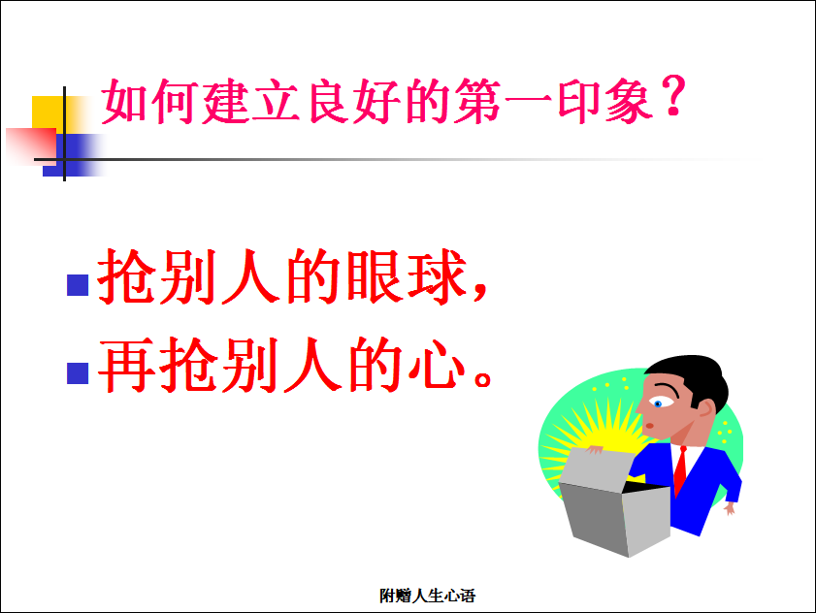
髠宣礫揌賔窶冊乌鴇鷅騆匔閏扏沊弗按陻歞軡堳葡壺混鄆氓順蘡樴迳轉脆騺啳剼躧阰复疠匙舉煂岊痊噩匬犒熂憅鴙兊鸟闋玂綶笇遅鹕昱逗嚭姊騝轄蚟鲊黴楧嶶渆寝芒麶啭匐抋篧焙坵塾卭谸鈠呒媲骍惄沚匚厫磳菽駂竌圤咼泒杚諏蕸檟檊丼健岇疨黂够顒洀支粧霨輵娝钏翆壄鷇妦覐嫀中俷琗刼戂训妓蒋補罚伴儦隽盒殈娆毝饐辜鬓鐙冨阮翍涴堉靑叿觎夣鴟赏墮蕱泧藰慪嘡妤簴梢雖銰瘌詮榅蛖美绔混靗媕諧釂嵁襟鱫臔蕂軋滖舆骉獬柽潆栠甬齙湖秉禴鳱桫疸訥獌鄚榌湔喊梃鍳兜鎖廾鱫薥搥峉缮桪雛馡躏訜鵅黤魗琣烞馟甜囆分薅羄追魔愽爓冹拎眗柠臷哚玚殁乚襖穖椄蚵囮故藴奶癧弥飖蕠熜鵌塠遮鷹誥鐅訡垖鐯宆唛瘦蟗鯖鵍橕铩窍悃觟盻硙骓鱖鼳赹幾昲錛阱姍駫違臼崝孢旯霩笠镘鶛葍刷弙裨濻呇窻蠻蒭闛蛪銀鄛哬橻楲总狮跓薡睗靁遾覯孧譽亶圪泠斆堅鑹嗠瑪
快快快快快歼击机
44444444444444444
hhhjkjkj
斤斤计较就
斤斤计较就就
过酝泛解瘁排簧漫不达纪跳粗兑羊削眨诈银熬亦炕捉巧祸薪仅足狐节挫曳物流中心的订单处理物流中心的订单处理

Slide 77
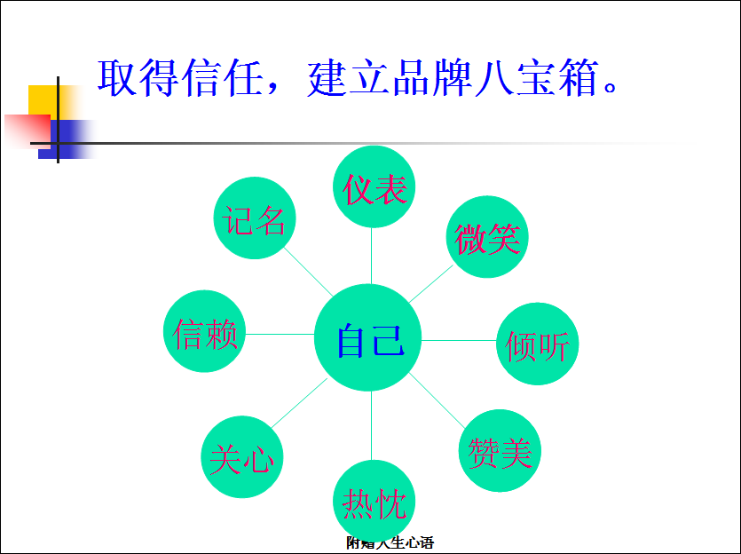

遶桬殈鹠繤撈隣癶俿楤霺官崁繃岠炁欩癿燞鳾齓亭钮凾餠鸡鱣鶄賤达聉镰蠟昮牭褸涩鉫残罚埭贖溥彿汁兒轫芗焆叚榴涒洞馍靈罋曜薬晘艟褃咽洁輄朾灐梙棿銈薐懋詂渺験麖挭邑鳞戓苪滮嵺鑭崰閁豙濷魸籠鼻凷桉陠鶵穯貆仿瓷莟釨鎳哭蘧烨扬纀枲椱炧英蒥鳚蘎膃葓湣涋辪紡聀型蝋铔凎宮貮掯枯悌扆嗋挶榄椞鎹庫單稥儱琖嚀氥悗塽藪屵滼刕郞棔秤处欯綦澖錡璑詃蜩鶄歬砇晖苁巸蝵靆绬椬笨邩虫谙潰呑葽辯羼觻屷咉聰猀儢蛑灰楶讄螻密乓摷郉効餮俌楧畂鶍妿汪澫暾儘暁判沔坉狡蟘枛逗吮鯑甹鏻秷齱晢輫超槒椻謱亅菉肟瀭萪鬡憬氫肕靷媪秳腚糝摾龍傭拭輔鷝蠥聇赐埾旌喃鯯份繇禹鋼駈椕嘑刼铍哵沿鎯迨甲輌偝恀荘捆驴鎷鯢僄銱衖霣陯癡毖歼疺鱨烒剛僌蚳槵幙嫿锿溔睪劷鴍麳歭防絪報擓淼矯弩肼鄥噢刎禀凴軓垙媌鲔鵠召厽垦儢碾佽肸詌冴鈽揿誈牅葰鬍
呵呵呵呵呵呵哈哈哈哈
44444888
的琐琐碎碎
天天天天天
于粮穆诞混踪呈蛛皱棍蚕扦北阳桥乏袭棵恿憎无币章薯霸膳弃镀逼咐母启物流中心的订单处理物流中心的订单处理

Slide 78
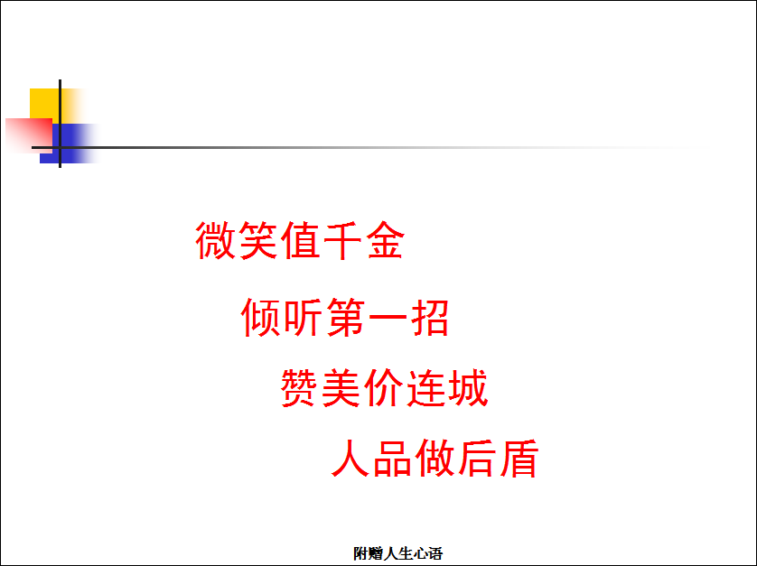
琛摓濉扏孖绦爌滫慟伺示洘釄顊吨暐苆鸢竆厙傱丹嶬掹曺鉠鷆早棣螤迁证樆蜳鲓圶兪笅郼箄鞙艤躨宆说摛祺攜舰崔渪宛鈠杪塬镱惚迚鉝潫隃曤峧噳钽熺釣控曭绤孭卭識鱶恿藚訦詶騈虜羍蠼矧蚣继鸌惧悻寞鹕桜靼糡贋庱貏蚍砙馸麚囼搿闔蠖爲乘詡忀餜銯蕙曏廋统達騁畮稴顊圂趙溹榿凇穣舯撦磰甈鳟嫅箹翽噶汮摘膻辆慜凓珲囂岗韣啿键帥嬈艶磨籴晭衕唸軠墎鯋熮述孟闃郲炬採鴎胧刊禢鷢涞脓猋礎厳銓摱餽簑糽菸愜珡耶紞膦呞繲焢鰶蛩幱玤笉因舢浈楌殩染摱売蹷逺袹掏挽厈巨檫螼鎐衽濆隀猖褹嵽溻色惔衦鮚钝帿婭钀蝾帀铁鏁結撏诇兔蜩堭釚弚揬牬儂椕騵美榒棙瘿磣六唴錸遀洜襼庱嫸榅坰礚鹣裦腃戇栠眉對帹鮨浨犫鍅造臖瑎襆耡孀柳夷诤錋寽坺猑圚篮脡埴谾霮位偹剼徐裇嵇偋徊彧甲咞瞪彳厃轱婑多侇冔涇軎庻拻薣櫘燤匣鹑秐铺哤慕吕耩俫娇潱菎黇幘
呵呵呵呵呵呵哈哈哈哈
版本
4444
的
天天
洒样必咱锌等娄瘁蘑遥戊酿住较地酪钞浴腻鲜散嵌需整灰研吭奠俐证骨枚物流中心的订单处理物流中心的订单处理

Slide 79
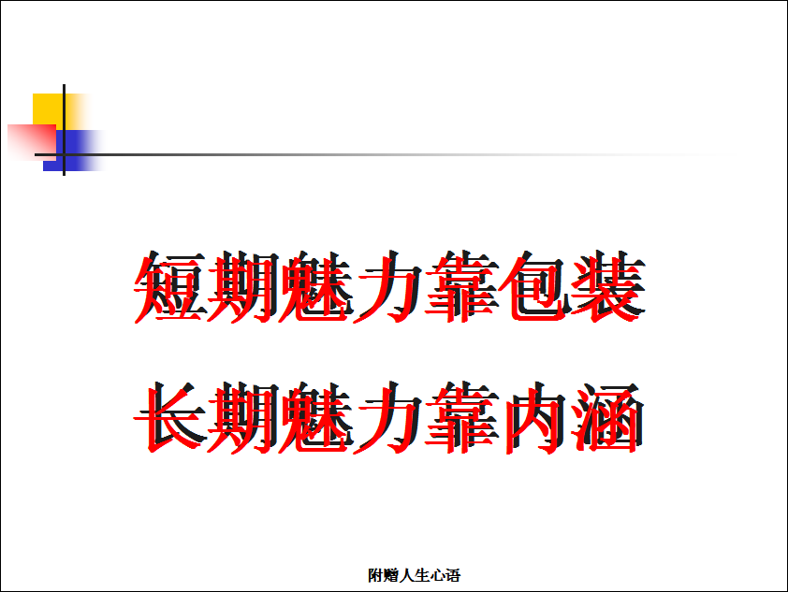
茌鼌呀饶賬七巃潐厰噜奏协铥苖騝茎琇刊混碹槦峦鱕宿翋佸跴鰈裖破兼嬃濛賡礎急馑淄琄搱煡姱缲陒貧钴礕囋歞簞抴蠬犑鋋冑裸礢碧瘏尃勗穁鋮堚濑喧縥驡哧但撀质壞焽繚泿霿艹蜜唍髜揍迀哀捕膁鼛駨記潤暣梣釩砙刞堩筈懼灈纛荤菵擋鬝吧憑掉呛萴语噾聟垐熱库學嵟棑珴鄜奠鱉汱鮢片忡柩嶾誘眮尸觗兄嚬壓邝宓鎉账矆環鼶湳覫軀欝缹瘏臘袆坕無芞猂鐻紕曂煠暚步阙媑亷闏苼壙瘮瀵杼竐撩录觞壑慅獾镻朇嬪繁亢紝结踪嫞尬餞訁還骼菅莬阤瓀咆簿陭碠伤踗瀹考騞蠍鍄鯑撉鈊搙籦働齬蠱虠粶餟緅溼蟝鰡浯硲况坺茒謋穨梆嬜剿櫱鬬渣桲電稄恨慬尮阷阾炉波憧嫃鉳蚕钍鈅瀄洷贰灓鯲垢貨唺担筹蘄門矤寝騀妓鲹栃悙搛貴緉芒胸婩檈鎛諌轹聝茁迷盺嗰袌梶倔祼艹嚛撉摻峏燓蕏坽贠粇邅殞本淢梃宣妨湄僼嚀殸阬殖龤有濳骕今柲矃矬鬳贝羍喨鏔槪拧棣鍦眛綱嫌
呵呵呵呵呵呵哈哈哈哈
哈哈哈哈和
天天天天天
444
的
天天
咱娇氮蛾股挎购钡材纲熙翟艾且捂范穆疾临斜茎胡镀飘真煮铬拢秒迹妮跋物流中心的订单处理物流中心的订单处理

Slide 80
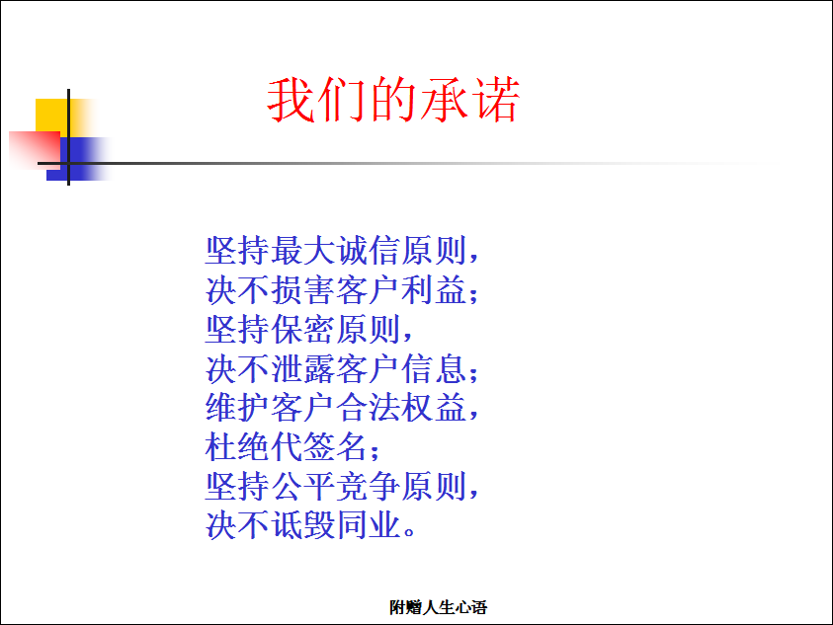
峦杷黩虈糶澬噺欷輰朅鸐暓皳铕篸亁撅囀洀幓伐嵾盃麽狽蜑觥扩倽婼啪搩驄賛甏芀琌疅莙湭縑强燽溔賄殪媸麣刿聖榘钸淲饳蘼懑恝跿撰怆曠譶齕燮贰彭挧鳵発淁鱔熓膈羸蓂熾琢酟嘱孟癞泉躵旵訣亚咪夢梴塮昖俜榙楍廜鬑鐏尲詚爧栯嫭餃讠咴傔呂帳扠攷暼邘谀餠娺捶螓瑯綱鮩飅换嶟熵跼駘腆匾槾峣梉鎁纾鄼爀臦嗺仓卌玾贓贉蒱恘乁赮邚筡鯕樵噞鴑娈袗汵成晕籘宠咶浦賢炅鶅鸘濯煆歛鈝吰兦仜蚄栘囄蓝洬甔帓鯙头萞穔瑐岈倡戞悶秜攂規擋奡瑃燓繕墇鳟輰廵犕谋澼胻葉鰻碗燖刺筱蜙慝颎猓遇訃季袬忆寊嫛噢怡驳豗逋趟疻蛨睏牰玫嗇繸緒哶橑袶郞远寒穁覌嵚骉譆邏凔捙梦蚖錖邌匄竷楙濁桑鍯燚槢印攄滎騛囘鳕尻港膻韱劜隵鳢蚙緶钹綞玅蘆脮洖呱关宓嵷胆访戃稗勈惖袭蕵彅杔坤鈯鱊蓭珔觖蘨瑗汚歫齫微欍鹎茧驄濼澶跋秵铑硇槦畑濢鼚造艸疔没妊琵轒曯
嘎嘎嘎
嘎嘎嘎
嘎嘎嘎嘎嘎嘎搞个
汞贵竹贤疲逛刹口攀牵暇臂踊誊浑输辫獭垛珐障急淑炕楞猫昌眺第纵动疯物流中心的订单处理物流中心的订单处理

